Slide 1
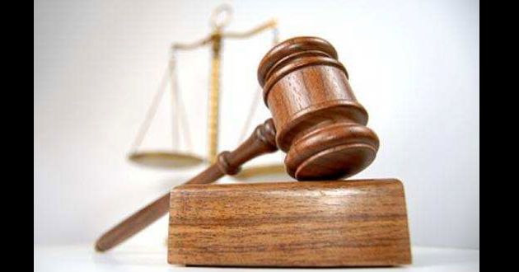
Reforma procesal.
Justicia y acceso a la información.

Slide 2
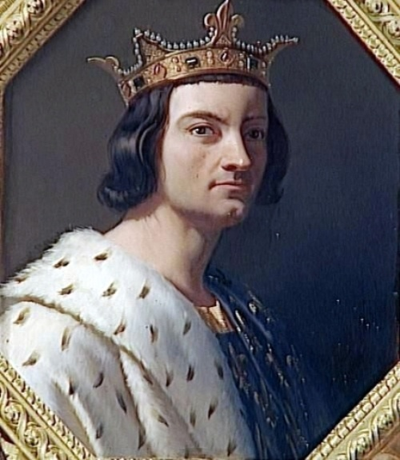
Justicia Penal en clave de sistema acusatorio.
Felipe IV, “El Hermoso”
1307. Decretal del Papa Clemente.

Slide 3
El programa Constitucional e Internacional
Arts. 10. Principio de lesividad y legalidad: “Las acciones privadas de las personas que de ningún modo atacan el orden público ni perjudican a un tercero, están exentas de la autoridad de los magistrados. Ningún habitante de la República será obligado a hacer lo que la ley no manda ni privado de lo que la Ley no prohíbe”
“Lo delitos deben ser establecidos en leyes formales para evitar desbordes y abusos de la política criminal. Por eso son meras autorizaciones del Parlamento al órgano administrador para evitar desbordes, no contenidos político criminales.” (Binder: 2014)

Slide 4
Arts. 8, 12, 13, 15, 16, 19, 21 y 22, Principio acusatorio: “Todo juicio criminal empezará por acusación de parte o del acusador público, quedando abolidas las pesquisas secretas.” (Constituciones de 1830, 1918, 1930, 1942, 1952, 1967)
1879. Código Instrucción Criminal (CIC). Gobierno del Cnel. Latorre. (Instauración de los jurados)
1889. Código Penal. Gobierno del Gral. Máximo Gral. Máximo Tajes
1934. CP. Gobierno de Gabriel Terra.
1938. Ley 9755. Abolición de los jurados. Gobierno de Gabriel Terra.
1980. Gobierno de Aparicio Méndez.

Slide 5
“Juicio”= Plenario????
¿Pesquisas secretas se permiten en el sumario?
¿La comisión de los jueces está habilitada para el sumario?
¿Se permite el proceso en rebeldía durante el sumario?
(Garderes y Valentín: 2007)

Slide 6
Principio acusatorio: Declaración Universal de Derechos Humanos, Arts. 10 y 11.
Pacto Internacional de Derechos Políticos, Arts. 14.
Convención Americana de Derechos Humanos, artículo 8.

Slide 7
Conclusión.
Desde el año 1879 el legislador patrio ha permanecido a espaldas de la Constitución y de los instrumentos Internacionales suscritos por el País.
(Conf. Garderes y Valentin)

Slide 8
Tradiciones inquisitivas vs. Tradiciones acusatorias.
La tradición adversarial:
Delito como infracción o desobediencia vs. delito como conflicto entre personas o grupos, el que reclama intervención estatal. El concepto de punición se contrapone a reacción.
“El derecho no es otra cosa que una concatenación de actos de venganza” (Foucault: 1986). O la continuación de la lucha entre individuos.
Juez como parte de una maquinaria o estructura fuertemente jerarquizada vs. juez como persona independiente y garantía de evitación de abusos de poder.
“Un proceso acusatorio significa un proceso de partes, un procedimiento de lucha o combate entre representantes de intereses contrapuestos” (J.B. Maier: 2013)

Slide 9
Características del proceso inquisitorial.
Ámbito reservado o secreto cuya finalidad es la la búsqueda de la verdad material.
Sin posibilidad real de defensa.
Búsqueda frenética de la confesión.
Trato descuidado o deshumanizado a testigos y víctimas. Tan sólo como objetos de prueba.
Escrituralidad, formalismo y ritualidad.
Encarcelamiento preventivo.
(Carrara citado por Binder: 2013)

Slide 10
Principales notas de los sistemas adversariales latinoamericanos.
Juicio oral y público.
Acción penal pública predominante.
Separación de roles entre los sujetos.
Facultades discrecionales de poner fin al proceso.
Reconocimiento de las garantías del debido proceso para los justiciables. (Derecho a la defensa y a un juez imparcial fundamentalmente)
Reconocimiento de las víctimas como actores relevante del sistema.

Slide 11
El juicio: una cuestión estratégica.
La “verdad” histórica nunca aparece. (Aspectos subjetivos por ejemplo)
No se puede aspirar a conocer mas que algo así como un “conjunto de versiones de lo que habría ocurrido”.
Parciales, interesadas, equívocas, fidedignas, etc.
Que bueno sería contar con filmaciones de cada delito y los informes de los proceso mentales en cada uno de esos casos!
Cuando el juez sentencia, privilegia unas versiones sobre otras. Pero no “dice” la verdad. No la descubre. Si ocurriera lo contrario, se erradicaría el error judicial.
Por ello, presentar la prueba de manera convincente y ponerla al servicio de nuestro relato es un ejercicio profundamente estratégico. (Duce: 2004)
El litigante debe narrar y persuadir.
La teoría del caso de cada parte es un “sillón cómodo” desde el cual el tribunal ve la película que se le exhibe. Y si no es lo suficientemente cómodo, el caso se pierde.

Slide 12
Finalidades de la Reforma.
Mayores garantías a través de la separación de los roles de cada uno de los sujetos.
Mayor eficacia en la persecución de los delitos, dotando de racionalidad a la persecución penal, permitiendo a la vez que la satisfacción de la víctima, un accionar coherente y organizado que permita salir del “caso a caso”.
Elaboración políticas públicas de seguridad para combatir cada especie de delito como fenómeno, indagando en su causas, protagonistas, dimensión económica y contexto social.
Transparencia en la gestión, que permita cotejar y monitorear la gestión de las políticas públicas de persecución.

Slide 13
Normativa aplicable en materia de publicidad procesal en el nuevo CPP.
I. Oralidad: Todo lo que sucede en el juicio, ocurre en audiencias, y las audiencias son ámbitos procesales donde se aporta información relevante. Y esa información es oral.
Ventajas: Expresividad, frescura y rapidez.
Desventajas: Falta de atención y olvidos.

Slide 14
II. Publicidad:
Art. 8.5 Convención Americana de Derechos Humanos: “El proceso penal debe ser público, salvo en lo que sea necesario para preservar los intereses de la justicia”
Art. 14.1 Pacto Internacional de Derechos Civiles y Políticos: “Toda persona tendrá derecho a ser oída públicamente”
Art. 9 CPPU.

Slide 15
Fundamento: El debido contralor ciudadano de los actos de gobierno.
“Los jueces deben dictar sus sentencias de cara al pueblo, y los ciudadanos pueden tener una percepción directa de cómo ellos utilizan ese enorme poder que la sociedad les ha confiado.” (Binder: 1999)

Slide 16
Publicidad interna y externa.
Interna (entre las partes): Art. 16 y 22 Const: Presencia preceptiva del defensor. Abolición de pesquisas secretas.
Externa (hacia el público en grl.): Art. 72 Const: Derecho derivado directamente de la forma republicana de gobierno.
También las excepciones encuentran su fundamento en el art. 72 Const.

Slide 17
Reglas para la etapa de la Investigación preliminar (art. 259 CPP):
Publicidad interna inmediata, salvo en cuanto pueda entorpecer investigación. (Arts. 7, 61, 64.b y 72 CPPU)
Excepción: Por razones de aseguramiento de la investigación, a pedido fiscal y por un plazo de 45 días prorrogables hasta seis meses. (Art. 259.3)
Reserva externa absoluta (Art. 259.2 CPPU). Para evitar presiones sobre el investigador y la exposición de un investigado sobre el que no ha recaído imputación alguna.
(Duce: 2004).
Reglas para las restantes etapas:
Publicidad interna inmediata, salvo excepciones fundadas en razones cautelares.
Publicidad externa inmediata (art. 135 CPPU) , salvo excepciones fundadas en razones de moral, orden público, o cuando lo exija el interés de la vida privada de las partes y de la víctima. La sentencia siempre es pública. (Valentín y Garderes: 2007)

Slide 18
"El ambiente en los tribunales es sórdido porque los problemas que se ventilan allí son sórdidos. A la justicia criminal llegan los dramas más profundos que puedan desatar los seres humanos. Los protagonistas deambulan por los edificios en una secuencia que queda registrada en las paredes, en los pasillos, en sus bancos de madera, en infinitos expedientes y hasta en el aire que se respira. El olor a papel viejo, tal vez el exponente más alegórico de la lentitud de la justicia, invade cada rincón. Victimarios, víctimas, testigos, policías y abogados, cada uno desde su rol y con sus propios dolores y miserias, se cruzan en un interminable desfile, muchas veces sin intercambiar siquiera una mirada" (Irene Intebi. Siquiatra: 1998)

Slide 19
Bibliografía consultada.
Baclini, Jorge C. “Código Proceso Penal de la Provincia de Santa Fe. Comentado con jurisprudencia”. Juris. Rosario. Tomos I, II y III. 2009.
Binder, Alberto. “Derecho Procesal Penal”. Tomo I. AD HOC, Bs As. 2013: 275.
“Código del Proceso Penal de la ROU. Ley 19.293. Vigente a partir del 1 de febrero de 2017” Ed. FCU. Montevideo. 2014.
Garderes, Santiago. Valentín, Gabriel. “Bases para la reforma del proceso penal”. Konrad Adenauer. Montevideo: 2007.
Intebi, Irene. “Abusos sexual infantil: En las mejores familias”. Granica, Bs. As. 1998.
Valentín, Gabriel. “Código del Proceso Penal. Comentado” Ed. La Ley. Montevideo, 2012.
Valentín, Gabriel. “Dos lineamientos del proyecto de CÓDIGO DEL PROCESO PENAL Principio acusatorio/prisión preventiva” Presentación en sala ANTEL. Montevideo. 2015.

Slide 20
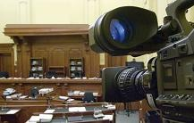
Dr. Carlos Negro.
Fiscal en lo Penal 6° Turno. carlos.negro7@gmail.com

